Slide 1







Slide 2













Slide 3





Slide 4

C语言大作业 数字华容道
组长：乔昕雨
成员：张馨月、王文妺、袁锦立

Slide 5




枫丹风格背景PPT介绍

Slide 6


目
录
01
组员分工
02
整体思路介绍
代码模块展示及问题解决
03
04
程序演示及开源分享

Slide 8






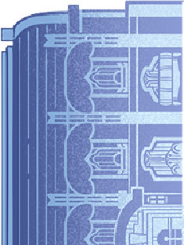
0
1
成员
分工
组员 张馨月：
按钮交互、鼠标操作代码编写
初始页面设计与美化
组员 王文妺
存储记录整体代码编写
结束页面设计与美化
组长 乔昕雨：
整体结构搭建
游戏主体程序编写
测试与纠错
github开源上传
PPT制作
组员 袁锦立
游戏页面设计与绘制
图片与音频搜集
报告制作

Slide 9
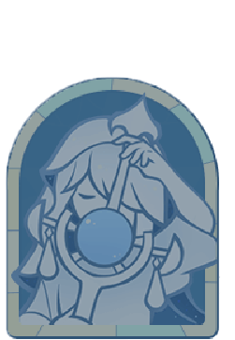



整体
思路
介绍
0
2
我们组在多次商讨后最终确定了“数字华容道”这个方案，是因为我们认为，大作业的实现需要三个阶段，即代码底层阶段到图形阶段再到可交互阶段。追求过于繁杂的底层代码或许并无必要，因为我们注重的是怎么让程序以一种可视化形式呈现，又怎么能做好交互功能。
整体思路上，首先是明确界面的数量和种类。应该共有3个界面，包括主页面（初始页面），游戏页面和结束页面，其中游戏页面又分为3*3，4*4和5*5三种。
其次是每个页面中需要实现的功能。初始页面需要能进行开始游戏，查看记录和退出游戏的选择，并且实现按钮交互；游戏页面需要能在接受键盘输入的信息后，实现相应操作，并且判断游戏是否成功完成；结束页面需要显示本局游戏情况并将其记录存储，
同时需包含返回主页面的按钮。
最后是整体视听的美化，包括选择合适的图片与音频，进行相关处理，并使用相应的函数将其插入使用。

Slide 10

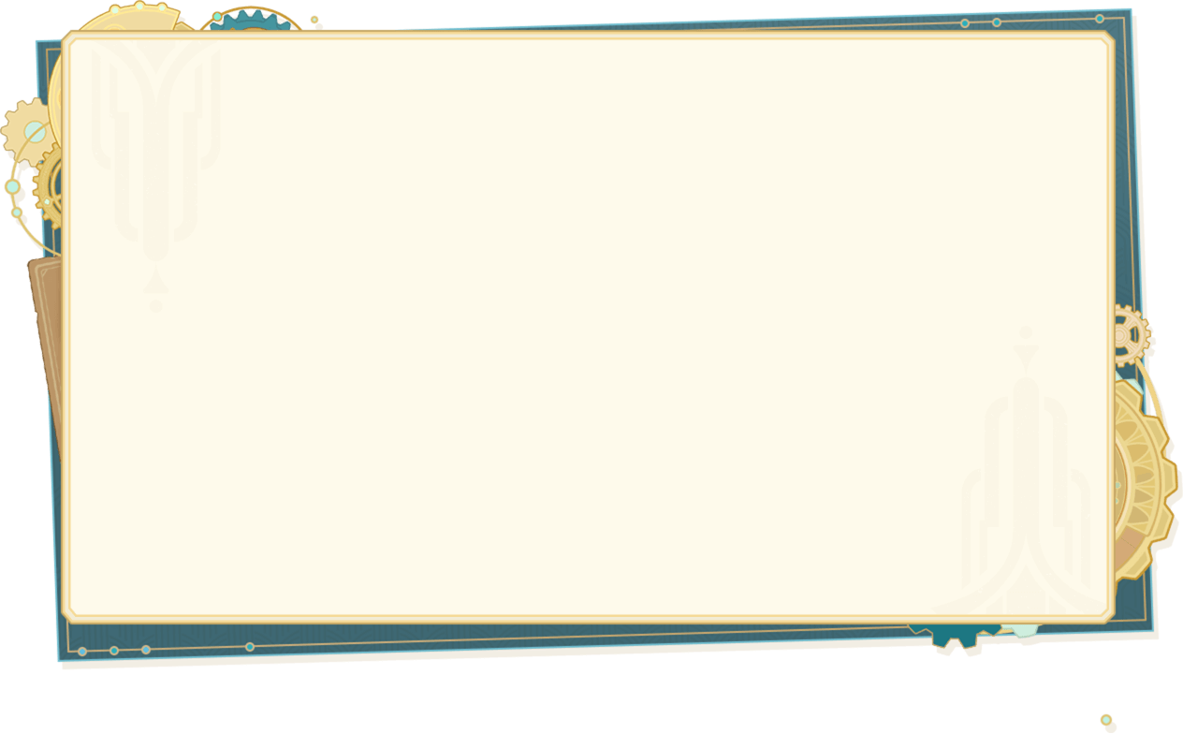



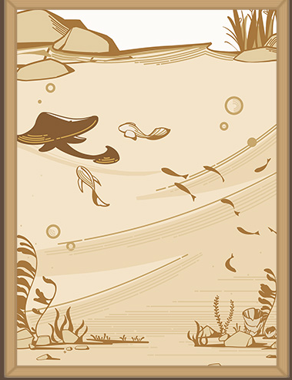
问题一：关于命令行黑框
解决方案：改变一下windows系统设置。把电脑设置——系统——开发者选项——终端 改成“Windows控制台主机”
问题二：画面闪动
解决方案：使用批量绘图
缺陷：仍存在少量闪动
问题三：音乐函数编译错误
解决方案：上网寻找原因，最终得出是编译器问题，要在CmakeLists里多加一行代码
问题四：无法循环播放主页BGM
解决方案：更换播放音乐函数为Playsound
问题五：如何随机打乱棋盘
解决方案：在CSDN上寻找相关库用法，必要时询问gpt。
最终采用将一个拼好的棋盘模拟打乱的过程，确保有解。
代码展示：
hrd/function.md at main · ErinwithBMQ/hrd (github.com)
（因为我觉得用ppt展示代码看起来很不舒服，所以写了个md文件）
其他编写过程中遇到的问题：
如何使图形层面上的数字换位置
如何在鼠标操作下实现按钮交互
如何实现保存多次游戏的记录
……
总结：自行在网上查阅资料，学习新的知识
多思考多尝试，在不断修改中找出正确解决方案
03
代码展示及问题解决

Slide 11
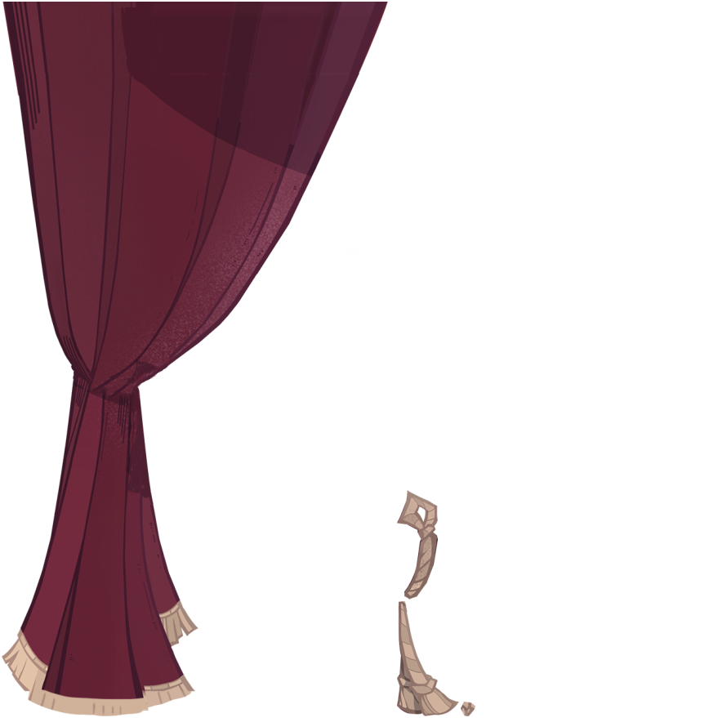
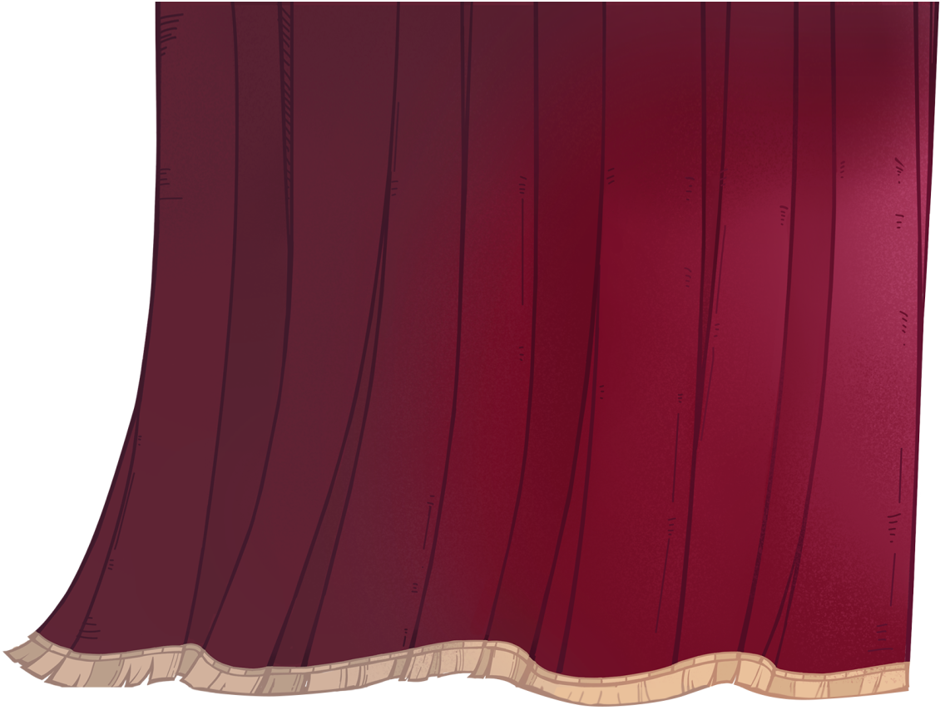
注：3*3的随机打乱函数在本次答辩时并不使用，因为我拍打乱了我们现场会拼不出来……在最终作业提交时会加上3*3随机打乱函数。
游玩本游戏前请先阅读“README”。
程序演示及开源分享
04
03

Slide 12
03

Slide 13



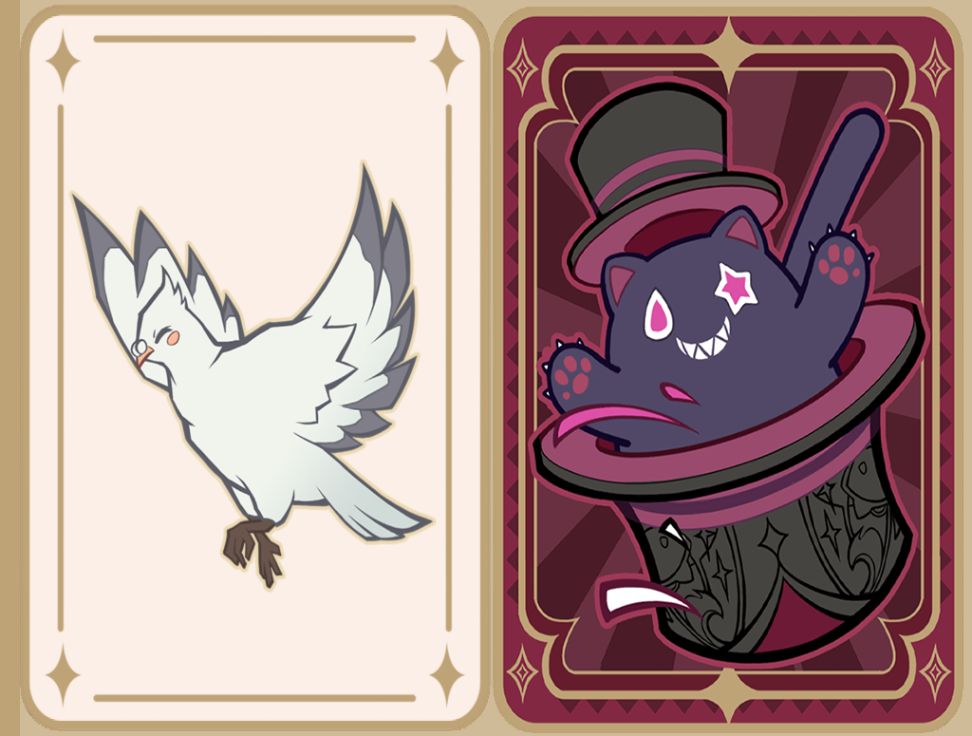


Slide 14
我们的源程序以及制作过程中所有涉及的文件均已在github上开源，供大家学习参考。
github网址：ErinwithBMQ/hrd: 南京大学 C程序设计（一层次）期末大作业——数字华容道 (github.com)
也希望各位能给我们多提供意见，互相学习进步。
如果要使用本代码请标明出处，尊重他人劳动成果。
开源分享

Slide 15
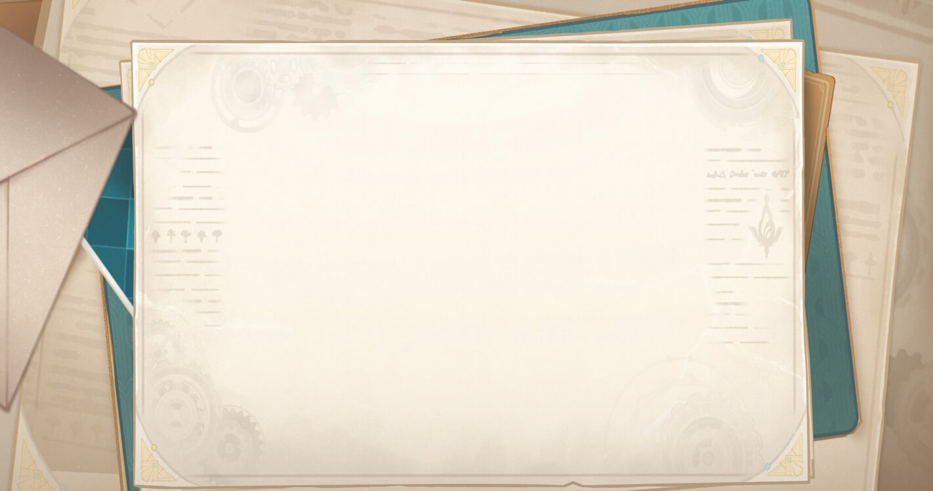

感谢观看

